Slide 1
“Реализация Интернет-ресурса социально-значимого характера с учетом требований стандарта «Среда обитания для физически ослабленных лиц»”
Выполнил: Улезло Д.С.
Научный руководитель: Кадан А.М.

Slide 2


Актуальность
По информации Республиканской ассоциации инвалидов-колясочников, на сегодняшний день в Беларуси проживает около 20 000 инвалидов-колясочников. И таких людей ежегодно становится на 400 человек больше.
1 ноября 2010 г. было подписано Постановление Совета Министров Республики Беларусь №1662 «О Государственной программе по созданию безбарьерной среды жизнедеятельности физически ослабленных лиц на 2011-2015 годы».
В городских и областных исполнительных комитетах работают службы помощи и поддержки людей с ограниченными возможностями. В республике действуют общественные объединения – «Республиканская ассоциация инвалидов-колясочников», «Белорусская ассоциация помощи детям-инвалидам и молодым инвалидам» и другие организации и волонтёры.

Slide 3
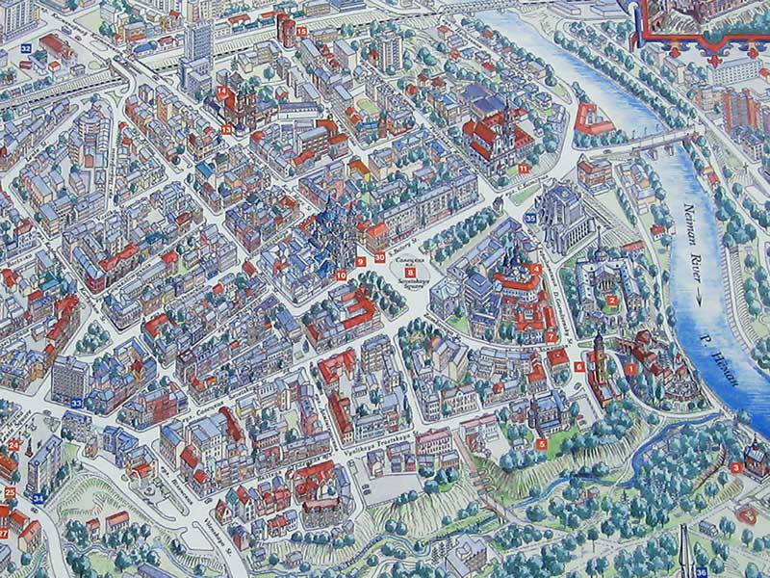
Актуальность
Вопросы информационного обеспечения инвалидов-колясочников по-прежнему остаются актуальными.
Отсутствуют подобные сервисов.
Поддержка политики социальной защиты лиц с ограниченными возможностями, проводимой в Республике Беларусь.

Slide 4
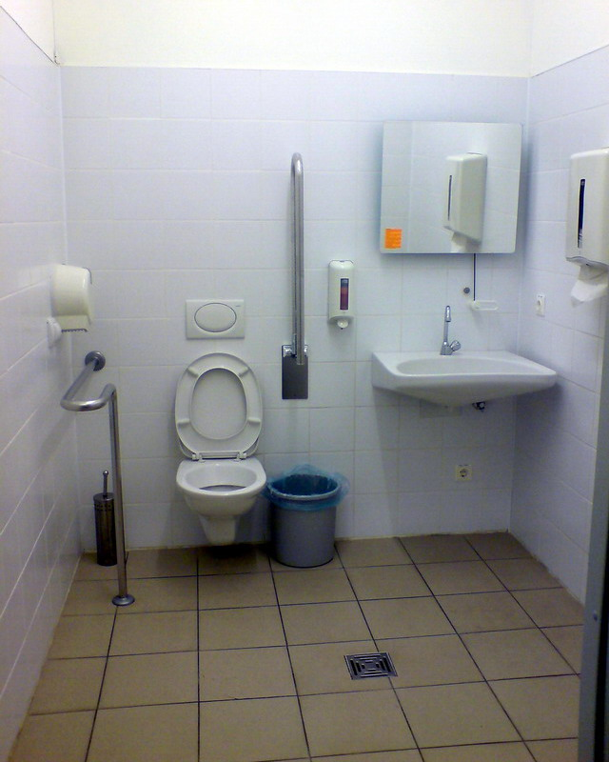
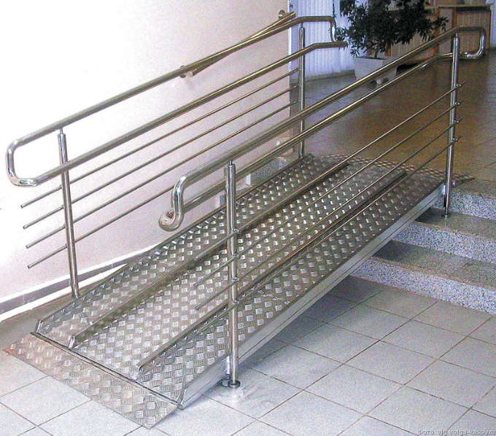
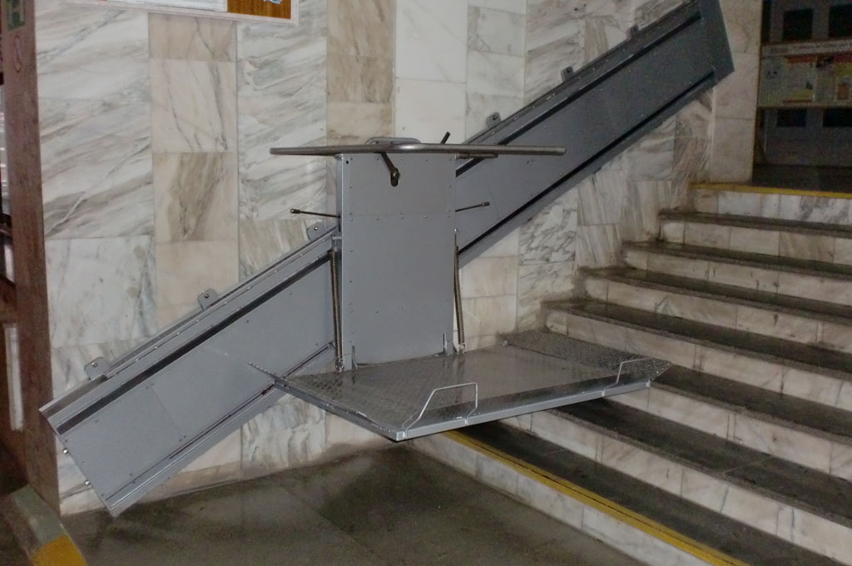

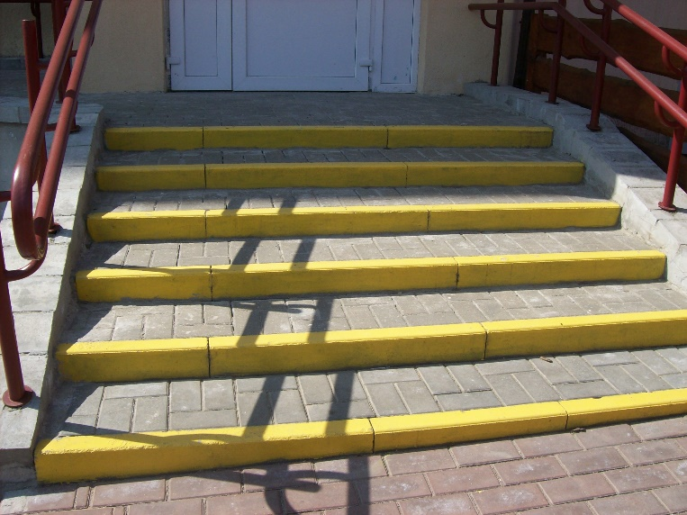
Элементы среды обитания для физически ослабленных лиц

Slide 5
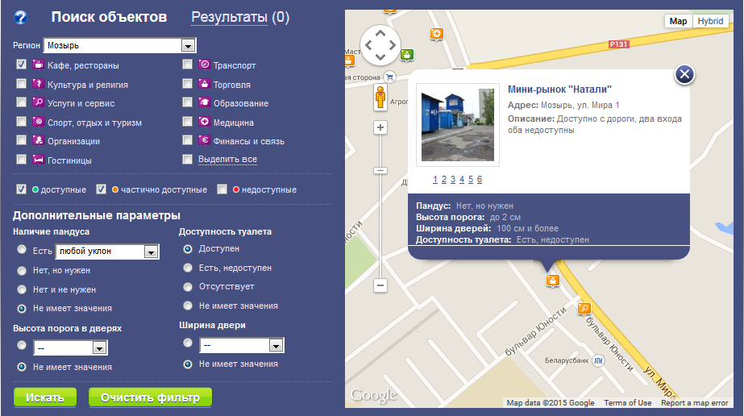
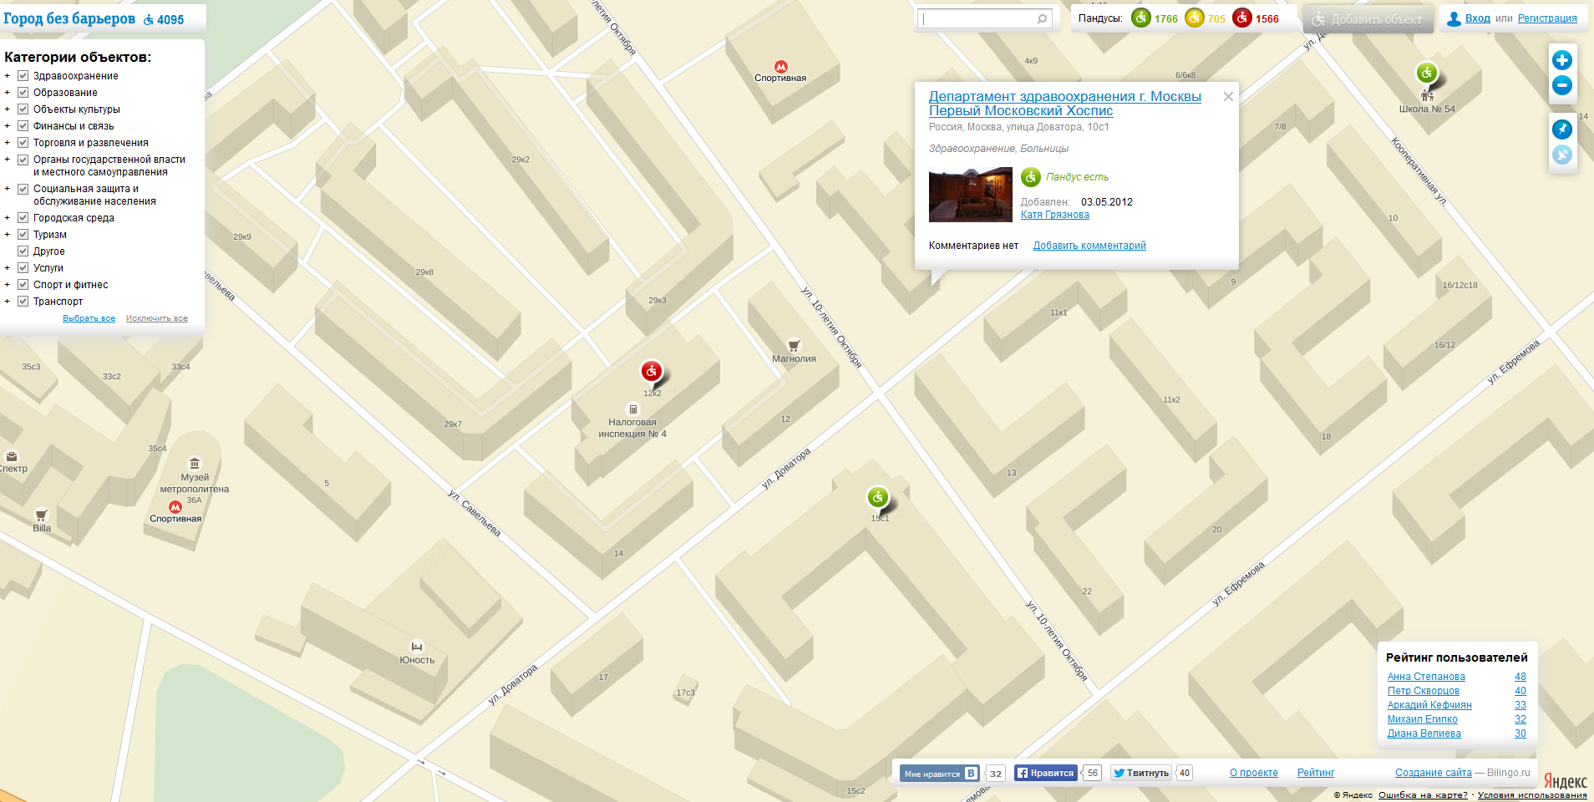
Обзор существующих решений
Социальный проект «Город без барьеров»
Проект «Доступная жизнь»

Slide 6
Цели
Социально-значимые цели проекта:
Предоставление людям с ограниченными физическими возможностями прямого доступа к информации, информационная поддержка;
Информирование учреждений, организаций, служб и общества о потребностях людей с ограниченными физическими возможностями;
Мотивация учреждений, организаций, служб к созданию и совершенствованию в них безбарьерной среды;
Техническая цель проекта:
Реализация Интернет-ресурса с использованием технологий разработки Интернет-ресурсов, информационного поиска и визуализации данных на основе единой политики интеграции информационно-новостных ресурсов, баз данных организаций, концепции MVC, информационных и картографических сервисов компании Google.

Slide 7
Задачи
Подтверждение активной позиции и деятельности ГрГУ им. Я. Купалы в решении задач социальной реабилитации людей с ограниченными физическими возможностями;
Вовлечение людей с ограниченными физическими возможностями в активную социальную жизнь;
Провести обзор существующих приложений для информирования лиц с ограниченными возможностями;
Рассмотрение существующих фреймворков для работы с картографическим контентом и определить среду реализации;
Проектирование сервиса представления данных об элементах безбарьерной среды организаций г. Гродно;
Реализация программных компонентов сервиса, формулировка базы данных сервиса;
Проведение тестирования работы приложения;
Внедрение разработку;

Slide 8
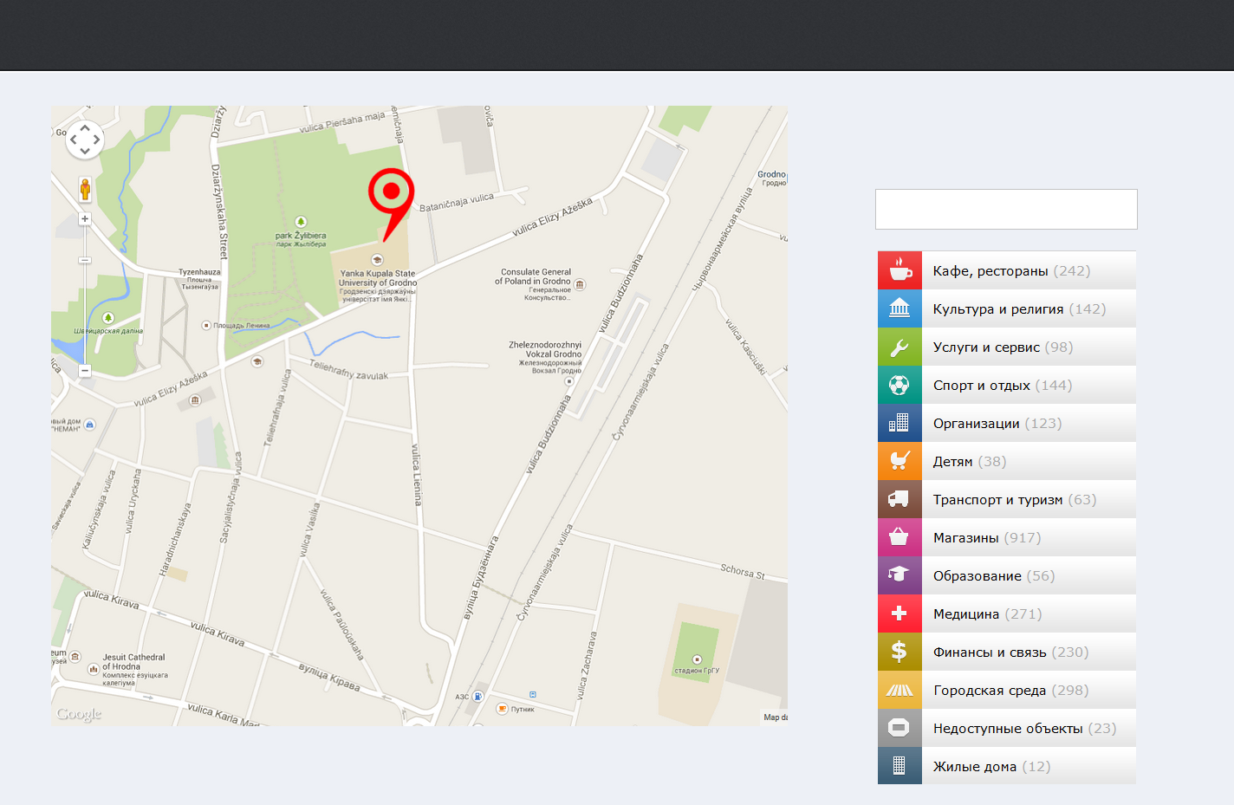
Примерный интерфейс сервиса

Slide 9
Функциональные требования
1) Поиск организаций по названию.
2) Поиск организаций по категориям.
3) Демонстрация найденных объектов на карте.
4) Просмотр наличия инфраструктуры выбранного объекта.
5) Построение маршрутов.
6) Возможность добавления комментариев к объектам и организациям.

Slide 10
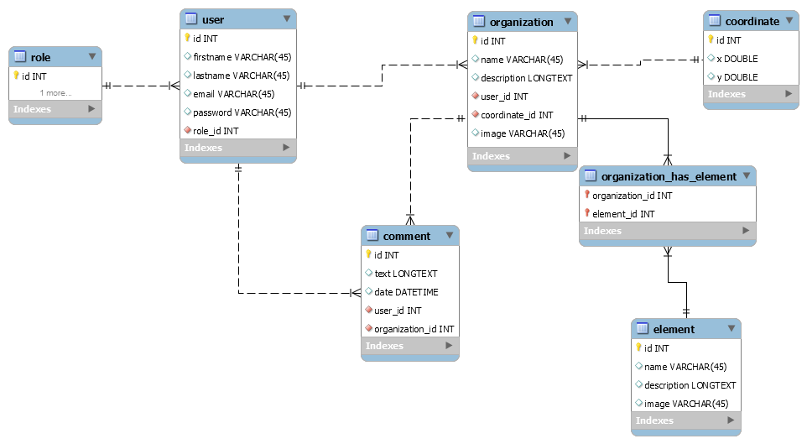
Модель БД

Slide 11
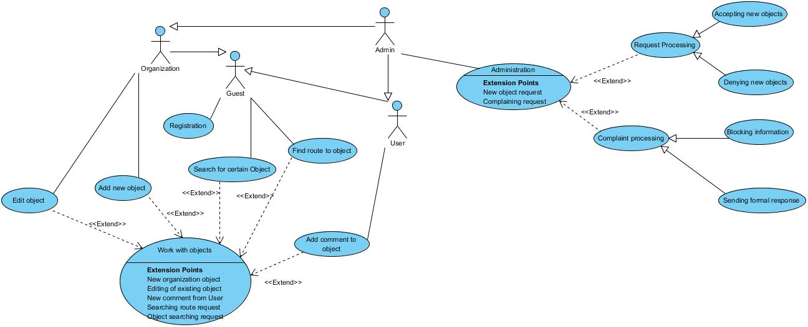
Диаграмма прецедентов (Use Case)

Slide 12
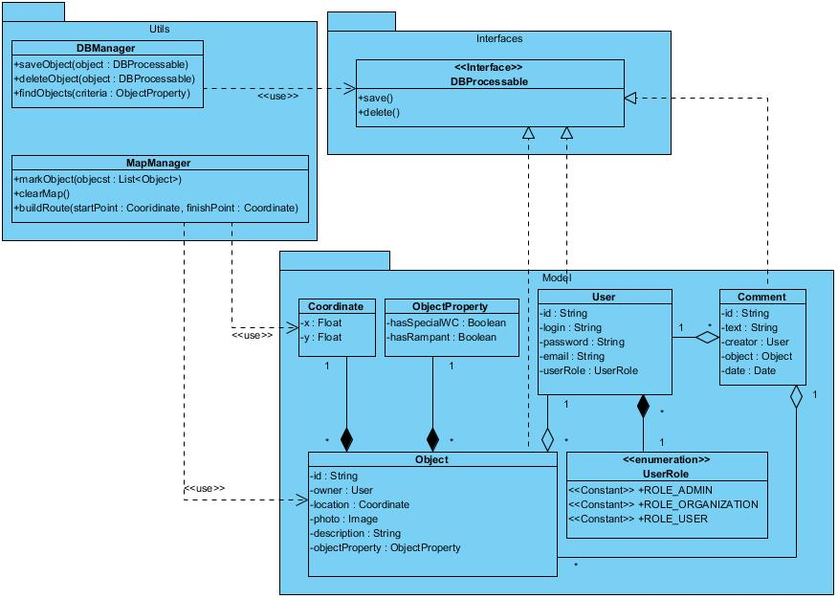
Диаграмма классов

Slide 13
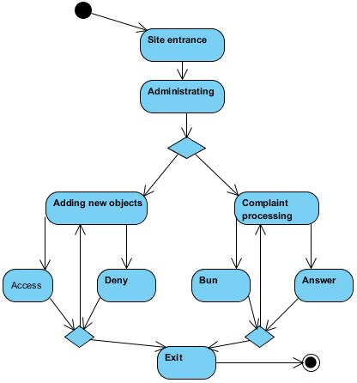
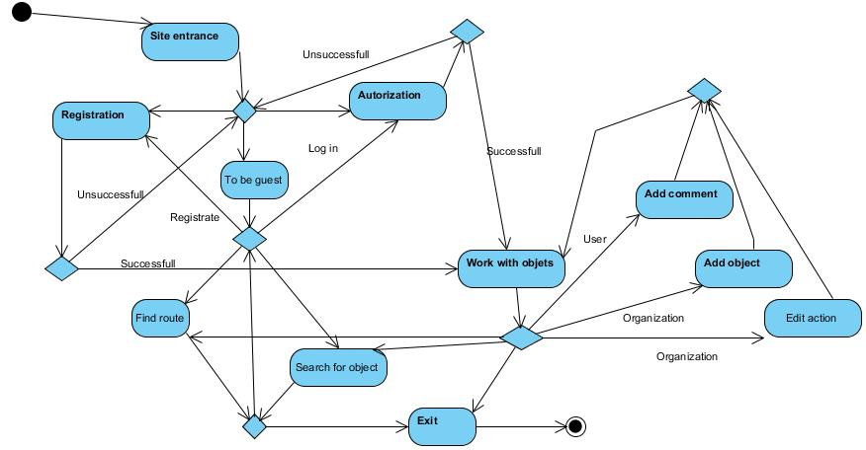
Диаграммы активностей

Slide 14
Заключение
Социальный эффект
Перспективы: * Реализация мобильной версии * Добавление форума

Slide 15
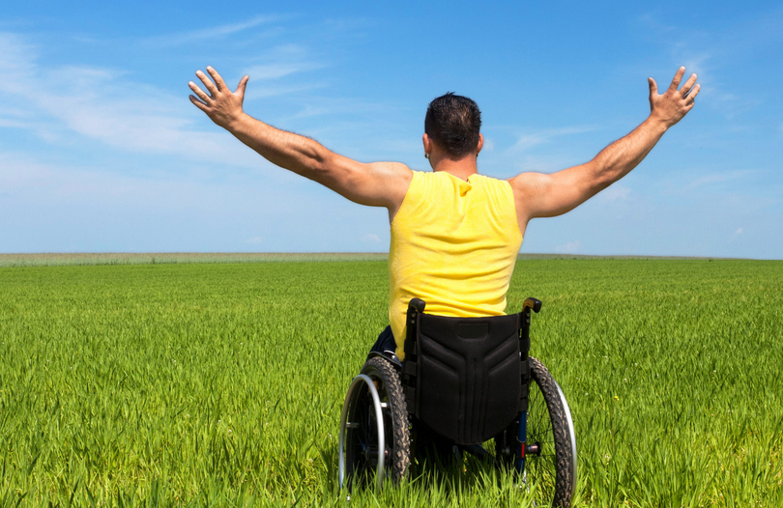
Спасибо за внимание

